Slide 1
StrongholdLike
Создал Кондулуков Ярослав

Slide 2
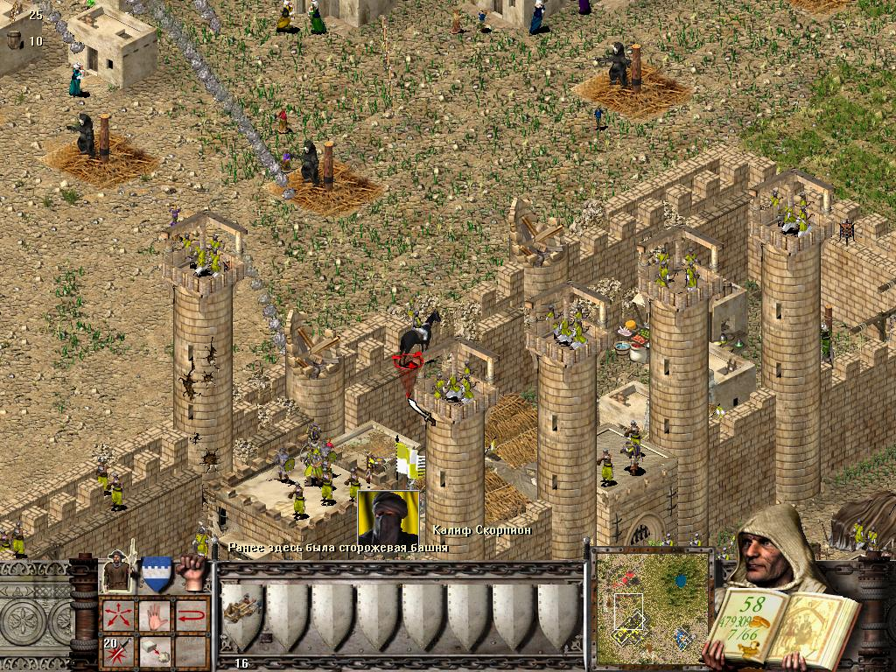
Заимствование идеи

Slide 3
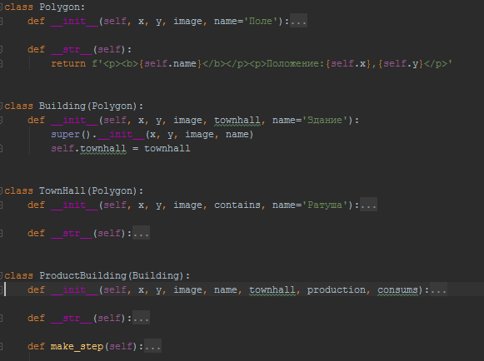
Использованные виджеты и решения

Slide 4
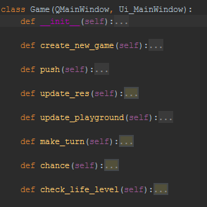
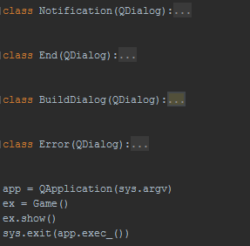
Использованные виджеты и решения

Slide 5
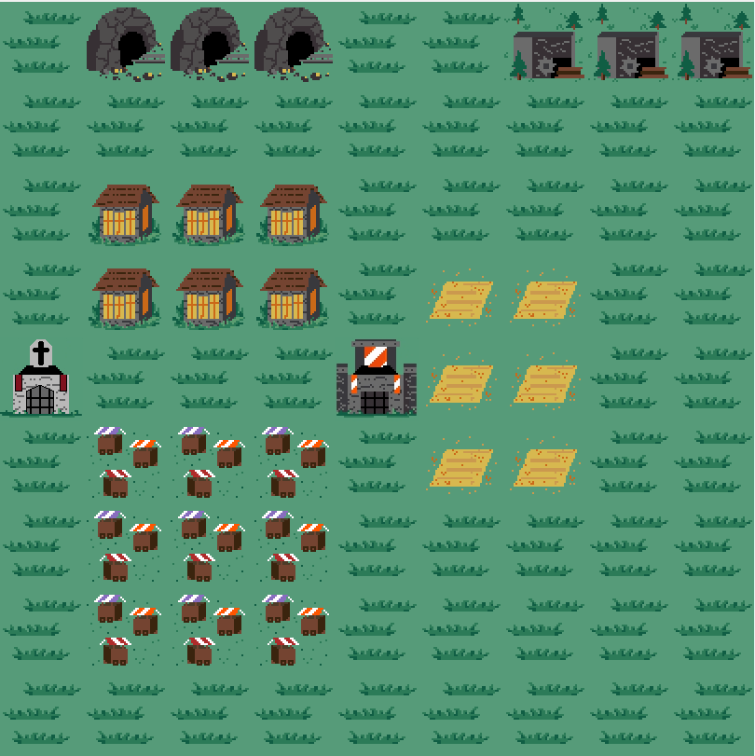
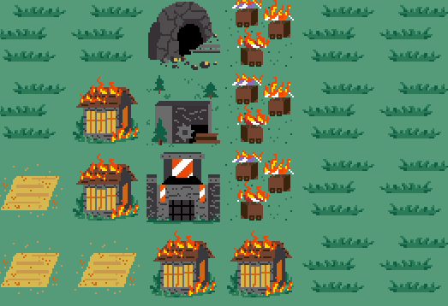
Скриншоты

